Slide 1


MBT1조
빅데이터 분석가 양성과정 2기 1주차
간단 MBTI 테스트하기

Slide 2


목차
실시간 급상승
1
프로젝트 설명
56
2
프로젝트 설계
45
3
실제 화면
33
4
Q&A
19

Slide 3

프로젝트 설명

Slide 4


주제 선정
- 프로젝트 설명
주제 선정 이유
MBTI의 인기
MBTI에 대한 관심은 사그라들 기미가 보이지 않는다. 어색한 첫만남 대화에서 아이스브레이킹을 위한 스몰토크 주제로 활용되는가 하면, 어떤 기업에서는 구인란에 MBTI 항목을 넣기도 한다.

Slide 5

주제 선정
- 프로젝트 설명
너무 오래 걸리고 귀찮아!
Notes:
따라서 간단하게 MBTI를 알아볼수 있는 테스트와 MBTI 유형에 대한 정보, MBTI별 궁합을 통해서 MBTI를 간단히 보여주는 프로그램을 만들었습니다.

Slide 6

주제 선정
- 프로젝트 설명
빠르고 간단한 MBTI 테스트!
간단한 MBTI 테스트, MBTI 유형별 설명 & MBTI 유형별 궁합, 수강생 MBTI 궁합
Notes:
여기서는 기능(큰 제목)만

Slide 7

프로젝트 설계

Slide 8


프로젝트 설계
프로그램 기능
순서도
데이터 구성
코드 구성
GUI 흐름도

Slide 9

프로그램 기능
- 프로젝트 설계
1
2
3
4
MBTI 테스트
MBTI 상세 설명
MBTI 궁합
수강생 MBTI 궁합
MBTI 테스트 진행
12가지의 간단한 이지선다 질문 답변
MBTI 테스트 결과 출력
유형별 상세설명으로 이동
MBTI 2가지 선택
궁합 출력
MBTI 궁합표 활용
수강생 정보 입력
공란은 random으로 처리
두 사람의 궁합 출력
MBTI 유형 선택
간단한 설명 출력
Notes:
메뉴에 따른 세부 기능

Slide 10
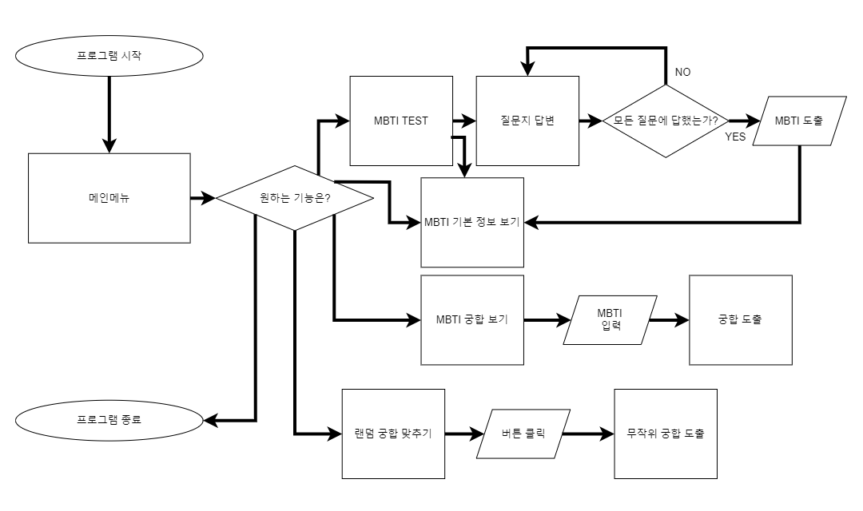
순서도
- 프로젝트 설계
Notes:
이 뒤에 코드 소개?

Slide 11


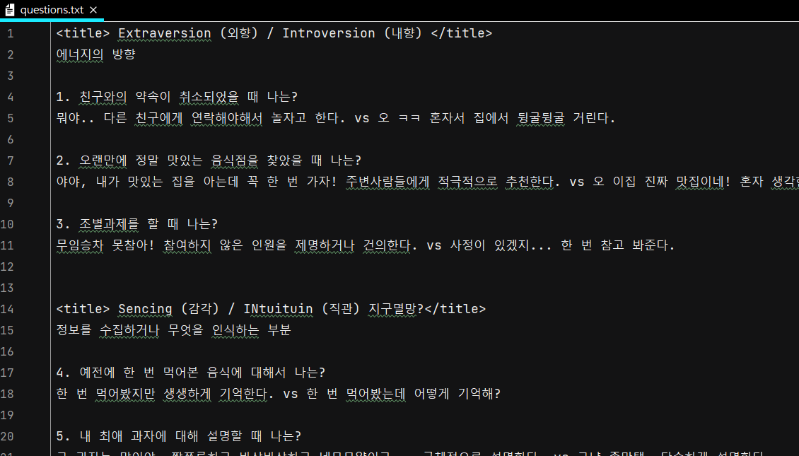
데이터 구성
- 프로젝트 설계
https://프로그램 데이터 구성.com
MBTI 테스트 질문
유형별 설명
MBTI 궁합 점수표
궁합 결과별 사진
수강생 MBTI 정보

Slide 12
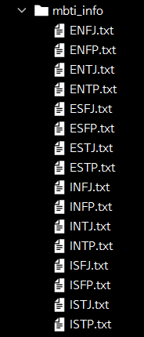
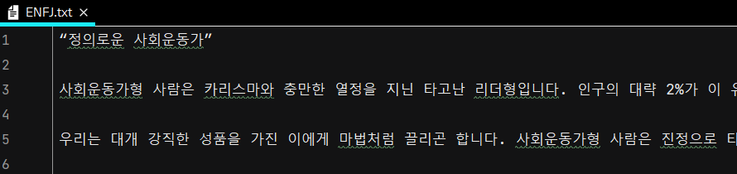
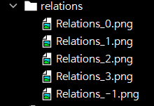

Slide 13

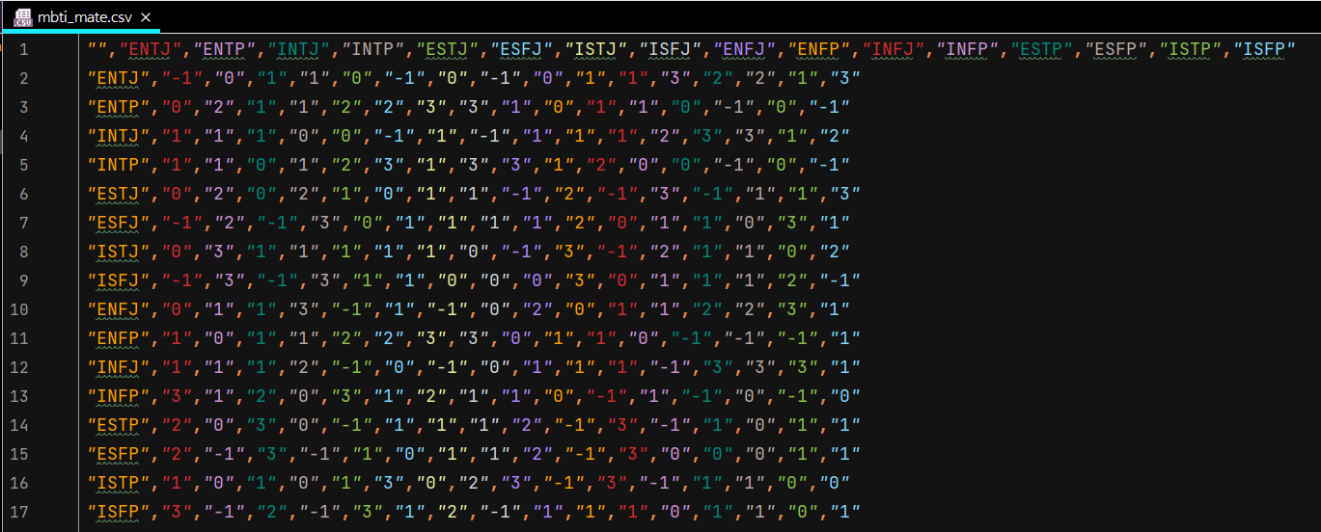

Slide 14
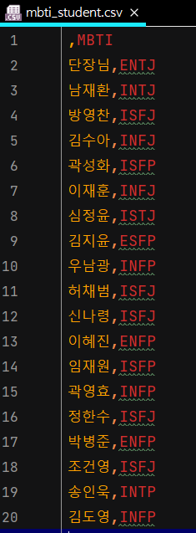

Slide 15
프로젝트 설계
프로그램 기능
순서도
데이터 구성
코드 구성
GUI 흐름도

Slide 16
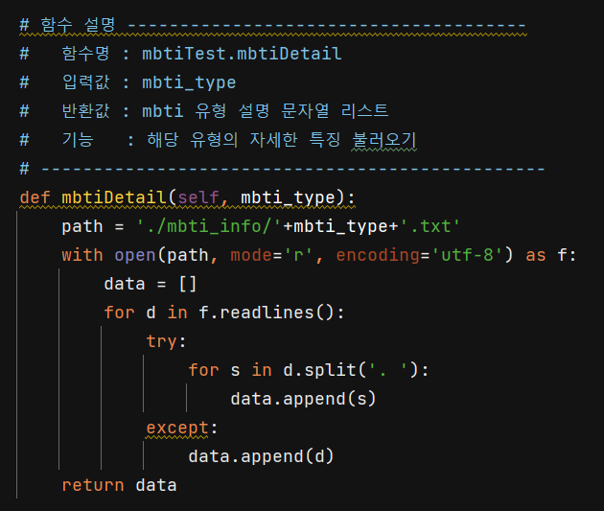
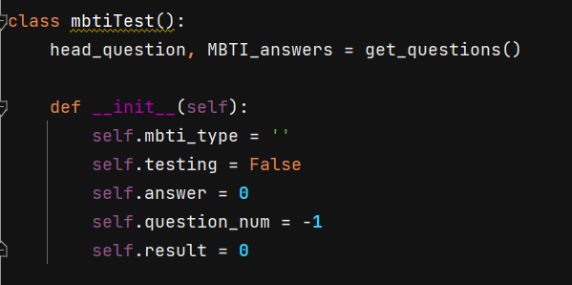
코드 구성
: MBTI 상세 설명
- 프로젝트 설계

Slide 17
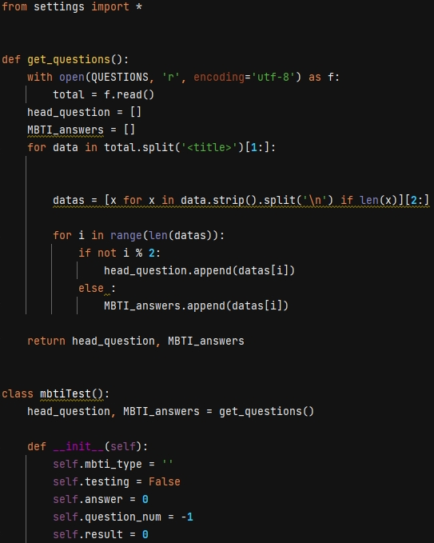
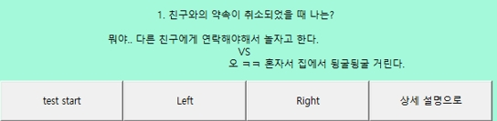
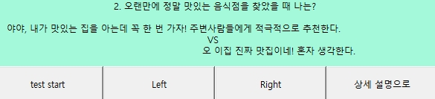
MBTI 질문과 이지선다를 가져오는 함수

Slide 18
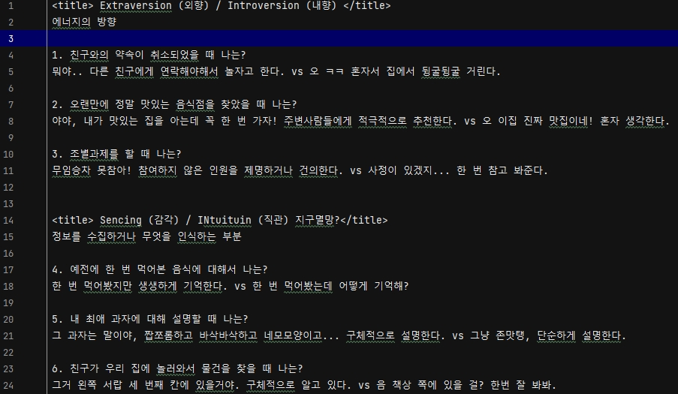
questions.txt

Slide 19
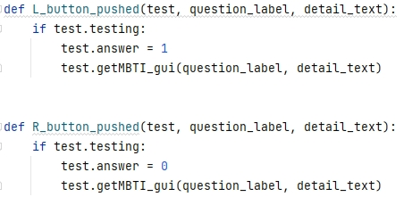

Slide 20
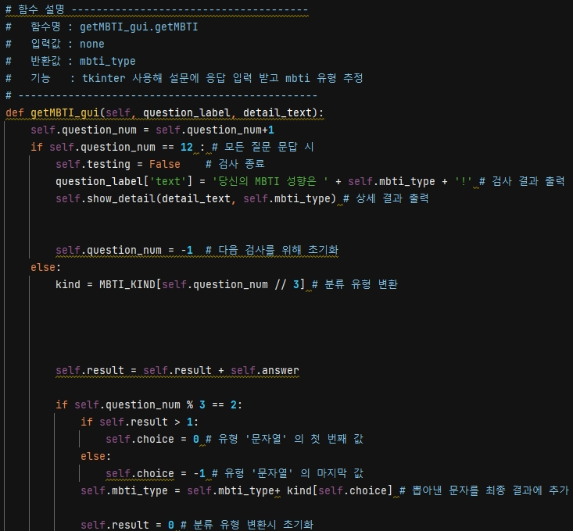
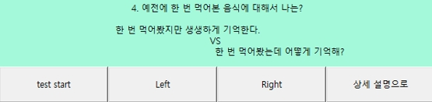
MBTI 질문에 대답하기

Slide 21
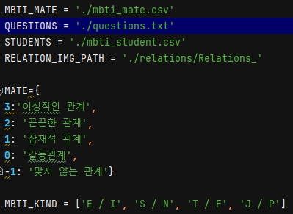
settings

Slide 22
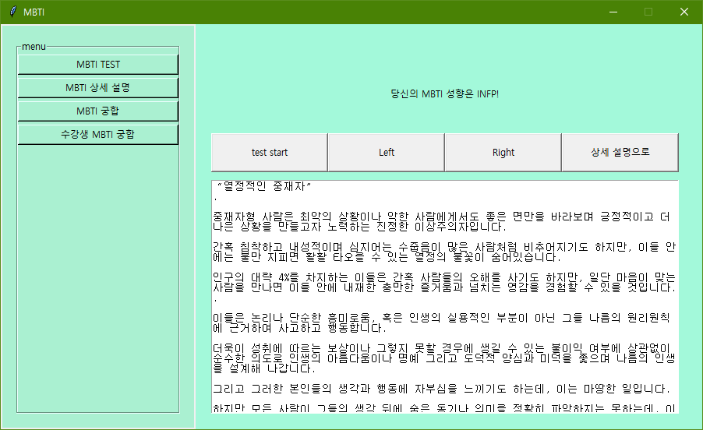

Slide 23

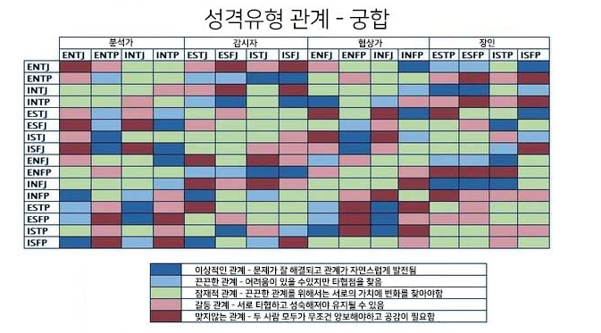
코드 구성
- 프로젝트 설계

Slide 24
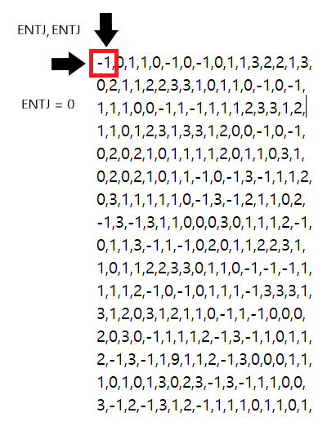
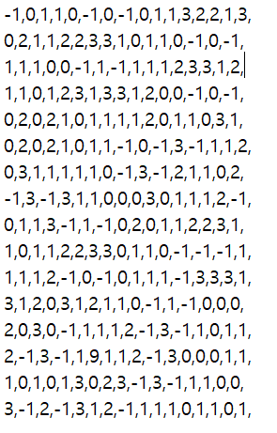
코드 구성
: MBTI 궁합
- 프로젝트 설계
Notes:
이 표를 -1에서 3까지 점수로 변환해서 txt 값으로 저장하면 그림과 같은 자료로 나타낼 수 있습니다.
(click) 이러한 데이터를 함수 실행 시 입력받는 파라미터를 가로와 세로의 인덱스값으로 반환하여 활용하면 두 유형 간의 궁합도를 알 수 있습니다.

Slide 25
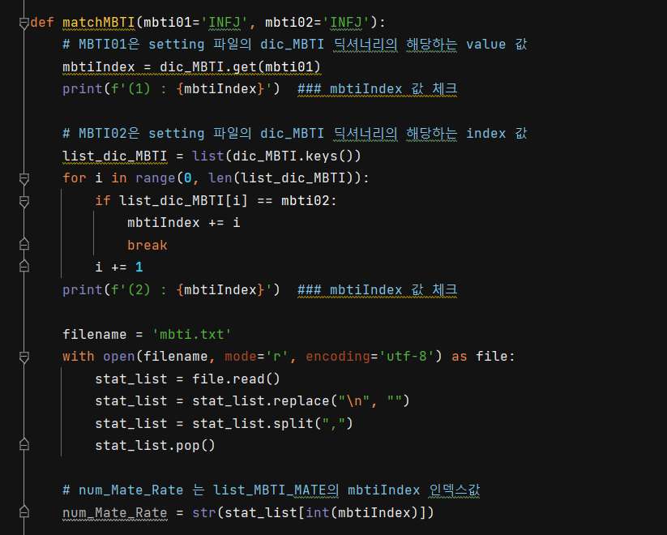
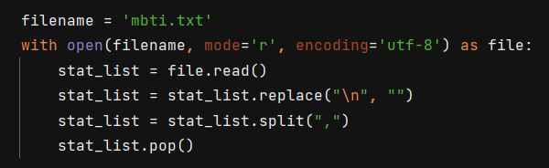
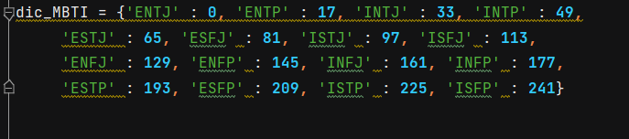
코드 구성
: MBTI 궁합
- 프로젝트 설계
Notes:
제가 처음 이 기능을 실현하기 위해서 만든 함수는 앞에서 본 데이터 값을 txt 파일로 정리해서 활용하는 방식입니다.
(click) 위 코드의 핵심 코드는
수업 시간에서 배운 with as 문과 read문을 활용해 txt 파일에 있는 데이터 값을 리스트로 하나하나 넣어 사용하는 방식입니다.
(click) 함수를 실행하면 txt 파일에 있는 데이터가 보이는 것처럼 일차원적인 리스트 값으로 저장됩니다.
(click) 하지만 이 데이터를 이용하기 위해서는 함수 실행 시 받는 파라미터 값을 각각의 딕셔너리 값으로 저장해서
활용해야한다는 단점이 있어 더 나은 방식이 필요했습니다.

Slide 26
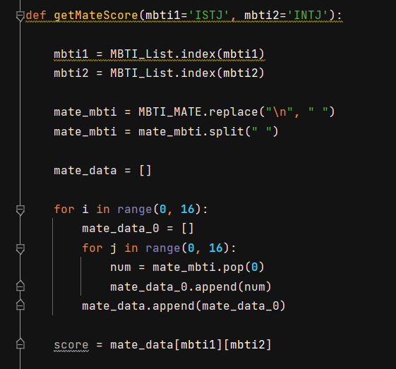
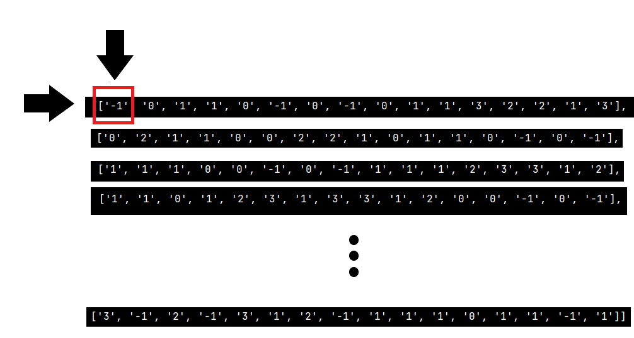
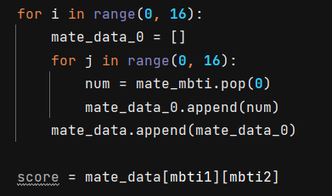
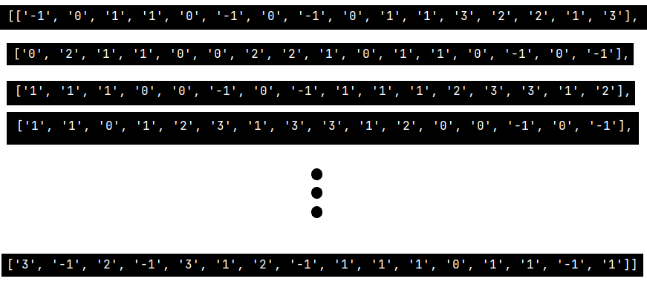
코드 구성
: MBTI 궁합
- 프로젝트 설계
Notes:
이를 해결하기 위해서 바꾸게 된게 리스트 안에 리스트를 넣는 방식을 활용한 방법입니다
(click) 이 코드와 앞의 코드의 차이점은 for문을 활용해 앞에서 일차원적으로 반환되는 리스트를 16개씩 작은 하나의 요소로 묶어 전체적인 리스트에 넣는 방식의 차이점을 가집니다.
(click) 이러한 방식을 활용하면 저장된 데이터는 여전히 일차원적인 리스트 형태를 보이지만
(click) 부분적으로 나누어 보면 전체적인 리스트의 인덱스 값을 세로로 값이 되는 이차원적인 데이터로 활용할 수 있습니다.

Slide 27
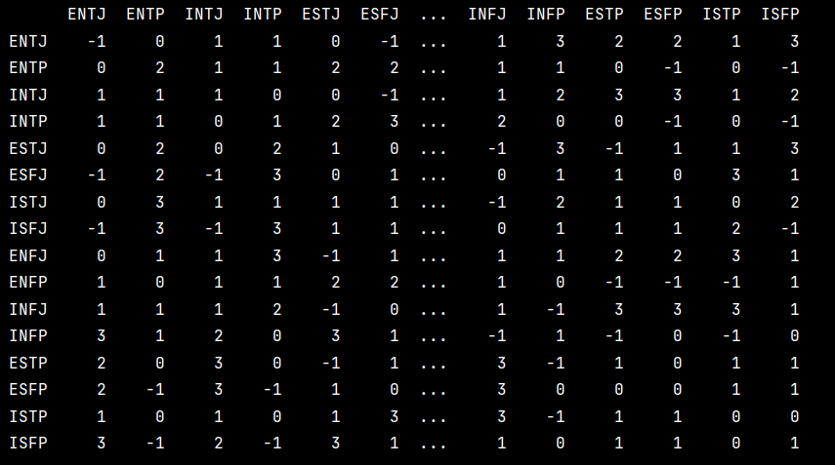
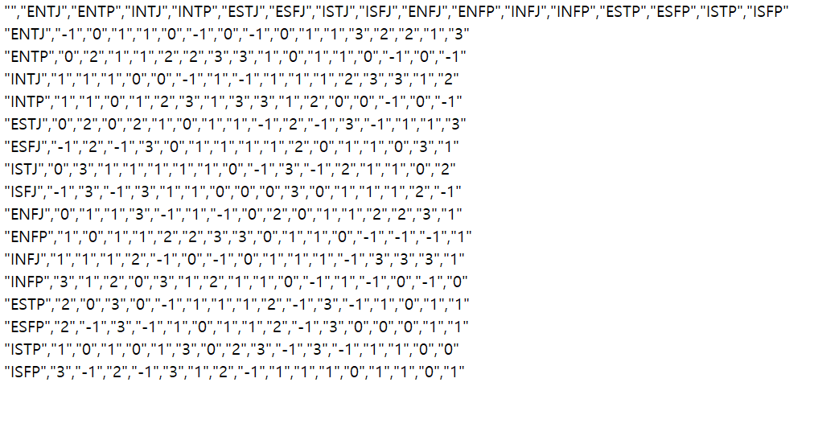
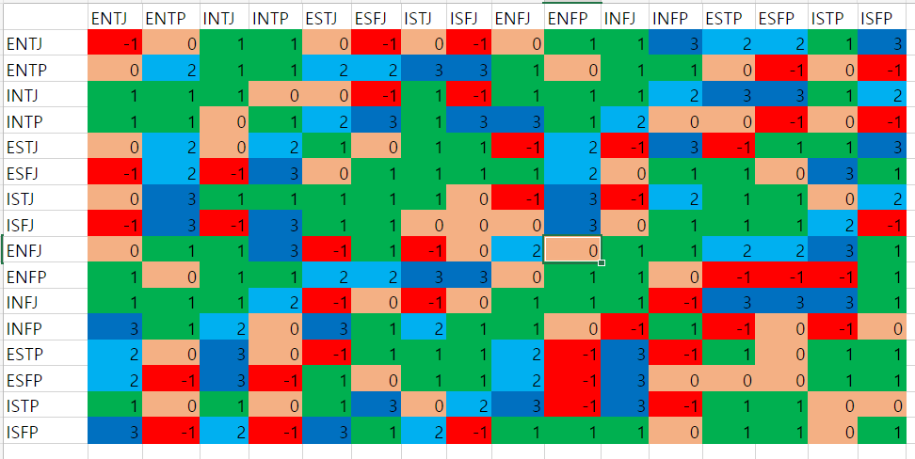
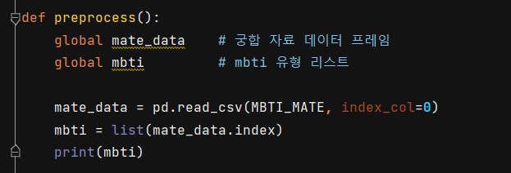
코드 구성
: MBTI 궁합
- 프로젝트 설계
Notes:
마지막으로 사용한 방식은 pandas를 활용한 방식입니다. pandas 파이썬에서 사용하는 데이터분석 라이브러리입니다.
(click) pandas를 활용하면 그림에서 나오는 csv 파일과 같은 데이터를
(click) 라이브러리 내 함수를 활용해서 간단한 코드는
(click) 위와 같은 데이터 표로 활용할 수 있습니다.
함수를 계속해서 수정한 이유는 다음 4번째 기능에서도 사용되기에 최대한 간결하게 코딩하길 추구했기 때문입니다.
그럼 이상으로 발표를 마치고 다음 4번째 기능을 설명해주실 송인욱 팀원에게 마이크를 넘기겠습니다.

Slide 28
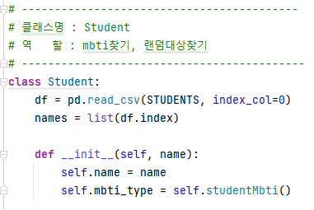
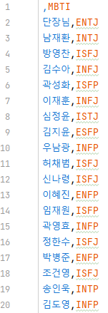
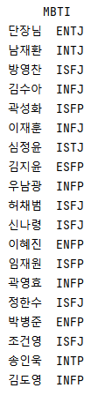

코드 구성
: 수강생 MBTI 궁합
- 프로젝트 설계
코드 캡쳐

Slide 29
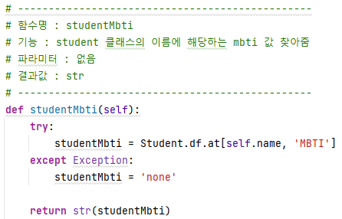
코드 구성
: 수강생 MBTI 궁합
- 프로젝트 설계

Slide 30
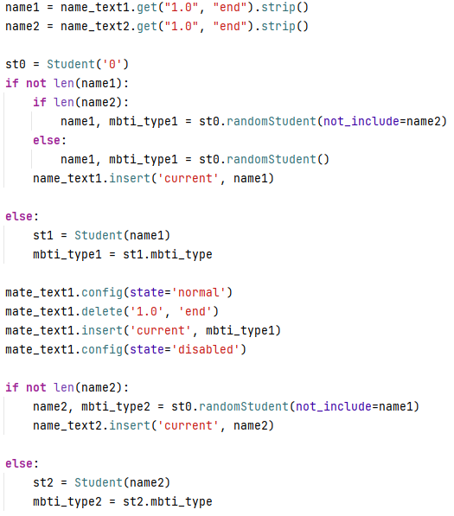
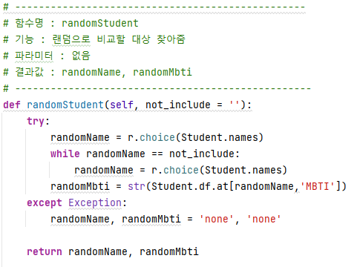
코드 구성
: 수강생 MBTI 궁합
- 프로젝트 설계

Slide 31
프로젝트 설계
프로그램 기능
순서도
데이터 구성
코드 구성
GUI 흐름도

Slide 32
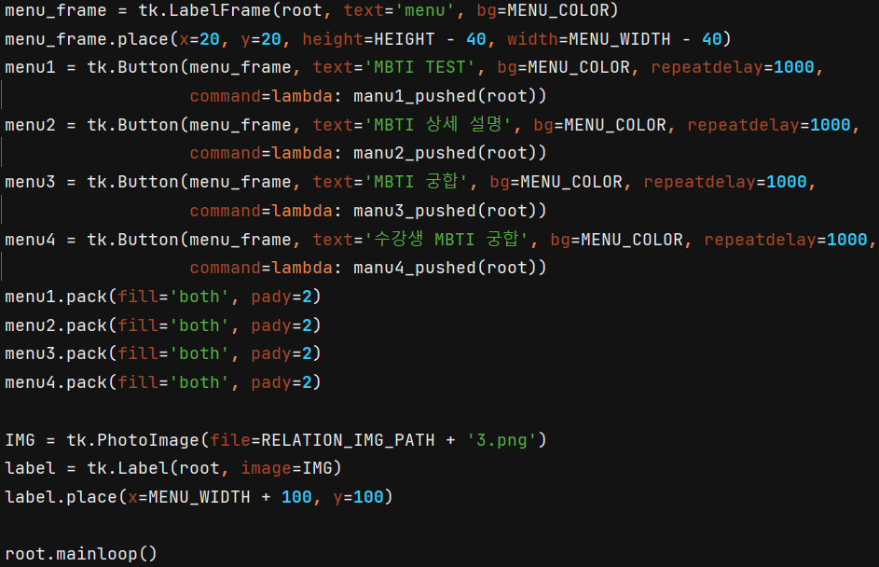
GUI 흐름도
- 프로젝트 설계

Slide 33
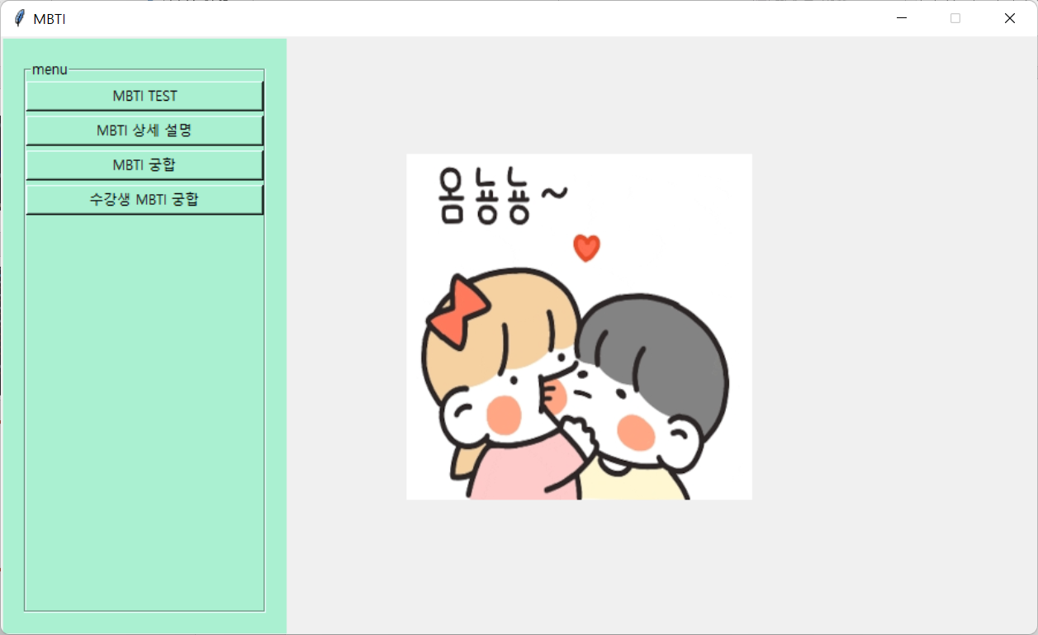
GUI 흐름도
- 프로젝트 설계

Slide 34
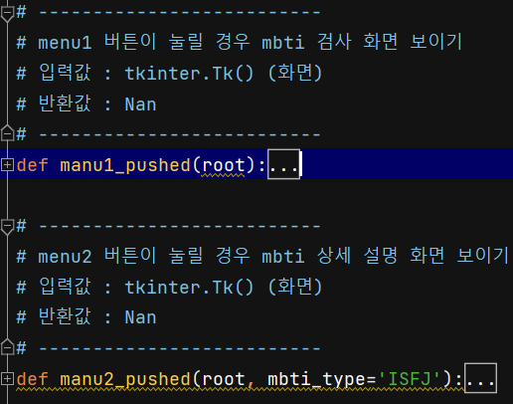
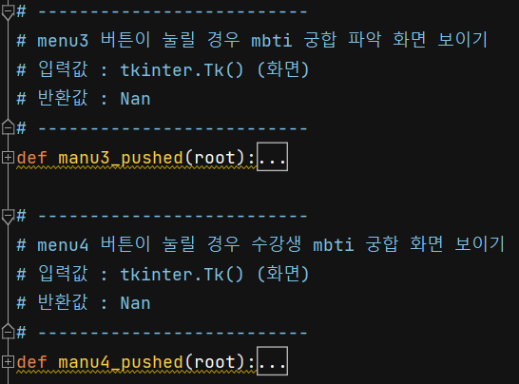
GUI 흐름도
- 프로젝트 설계

Slide 35
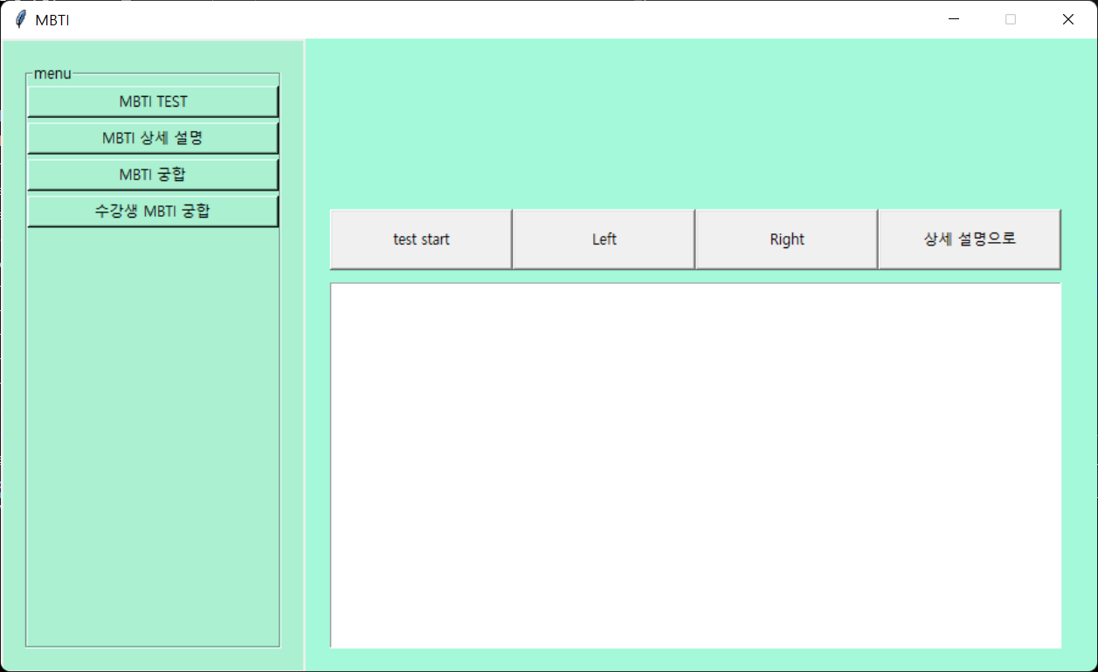
GUI 흐름도
- 프로젝트 설계

Slide 36
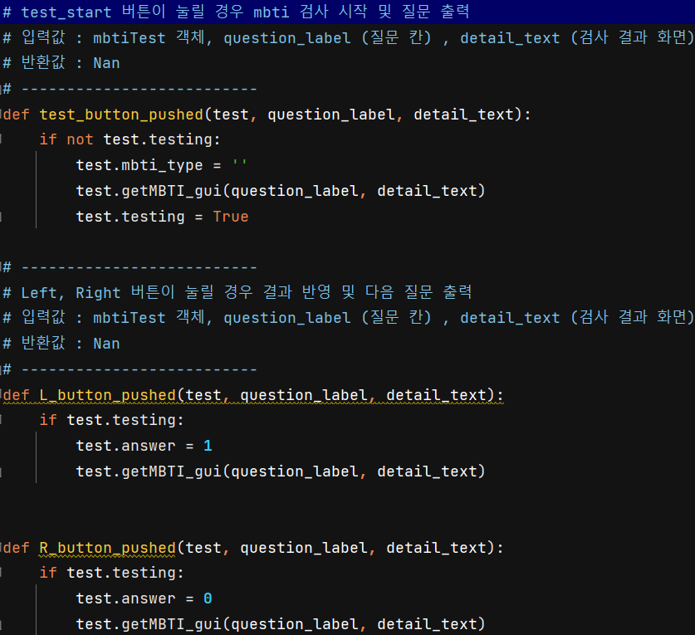
GUI 흐름도
- 프로젝트 설계

Slide 37
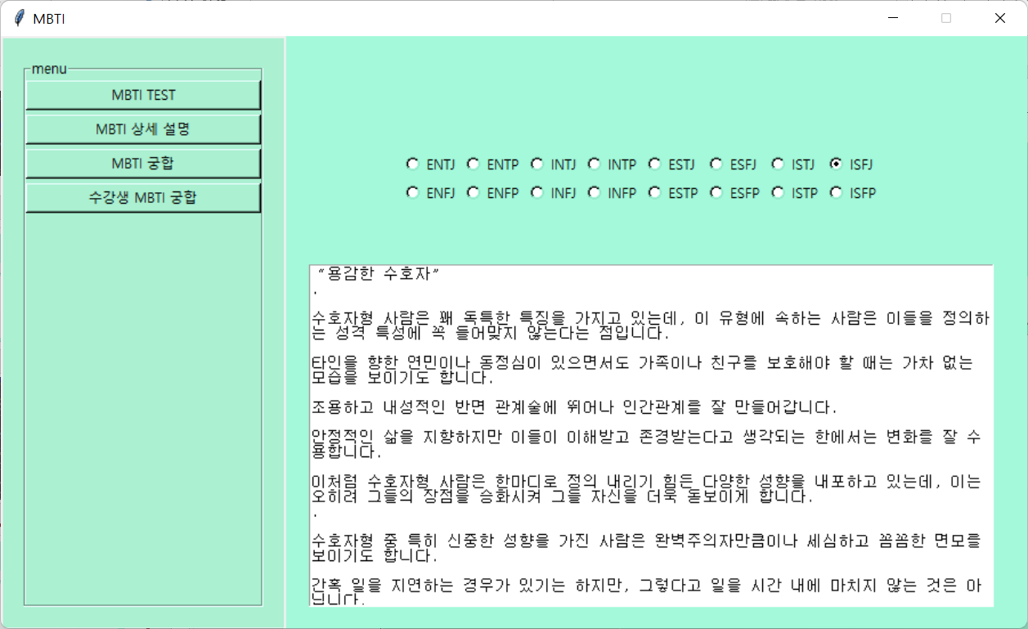
GUI 흐름도
- 프로젝트 설계

Slide 38
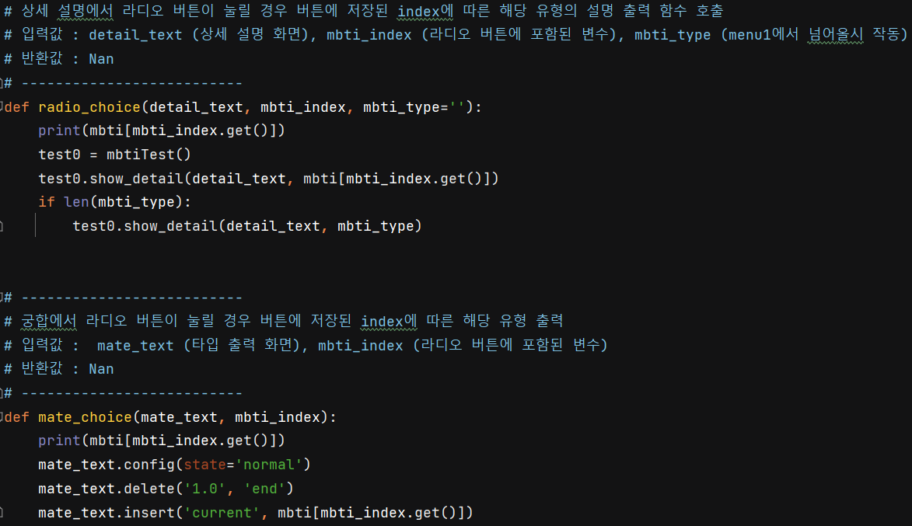
GUI 흐름도
- 프로젝트 설계

Slide 39
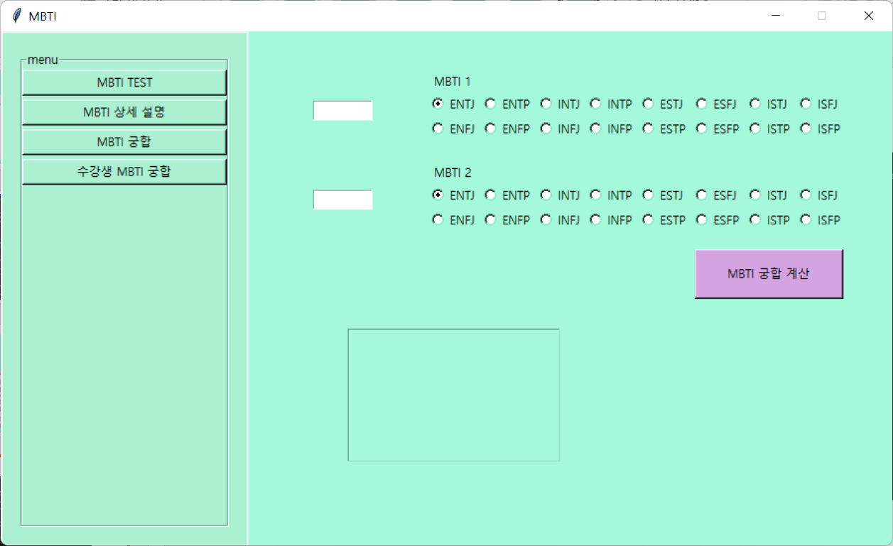
GUI 흐름도
- 프로젝트 설계

Slide 40
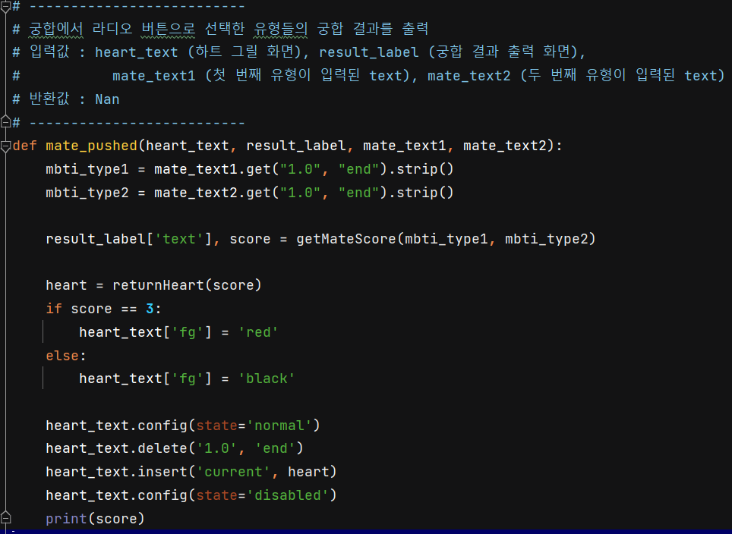
GUI 흐름도
- 프로젝트 설계

Slide 41
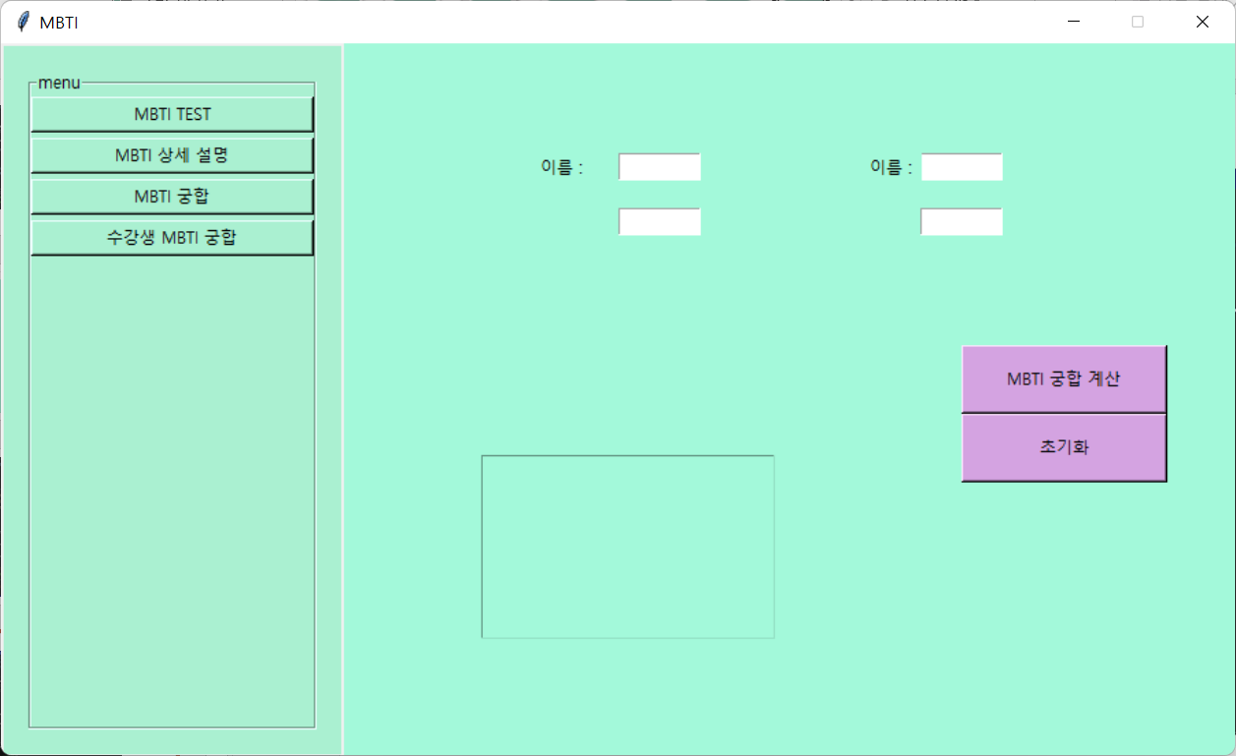
GUI 흐름도
- 프로젝트 설계

Slide 42
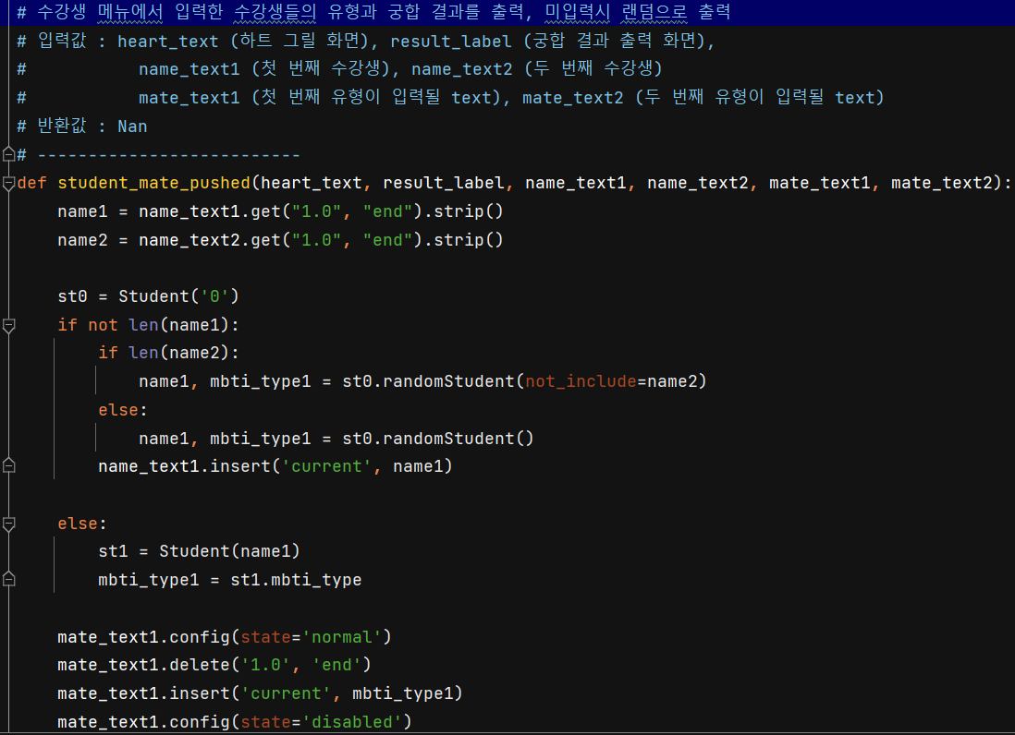
GUI 흐름도
- 프로젝트 설계

Slide 43

GUI 흐름도
- 프로젝트 설계

Slide 44
프로그램 실행

Slide 45
들어주셔서 감사합니다!
Q&A

